Slide 1
ГКОУ «Плоскошская специальная школа – интернат»
Презентация к открытому занятию
«Я – гражданин России»
Васильев
Вячеслав Иванович,
Воспитатель

Slide 2
«А ЧТО ТАКОЕ ГРАЖДАНИН?
ОТЕЧЕСТВА ДОСТОЙНЫЙ СЫН»
Н.А.НЕКРАСОВ.

Slide 3
Я-гражданин…

Slide 4
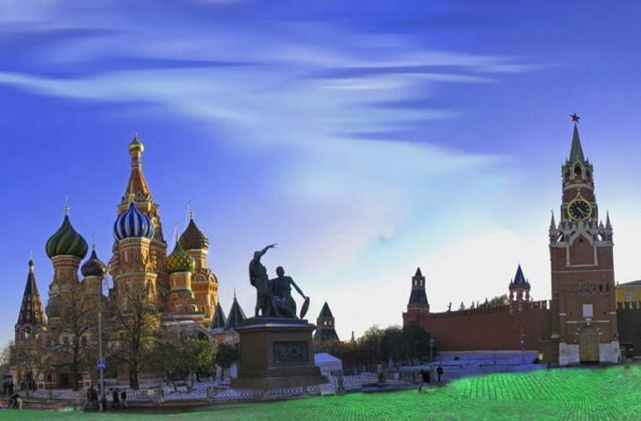
Я-гражданин России

Slide 5
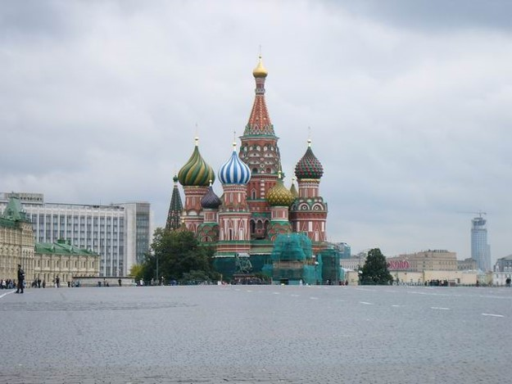
Наша Родина, наше отечество – матушка Россия.
Отечеством зовём её потому, что испокон веков жили наши отцы и деды.
Родиной зовём её потому, что здесь родились, всё вокруг для нас родное.
А матушкой – потому, что она выкормила, вырастила, выучила языку и как мать защищает и бережёт нас.

Slide 6
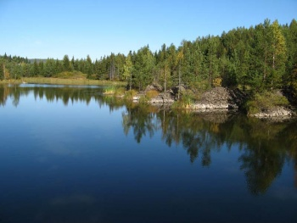
Р - родина
О - одна
С - сильная
С - свободная
И - историческая
Я - яркая

Slide 11
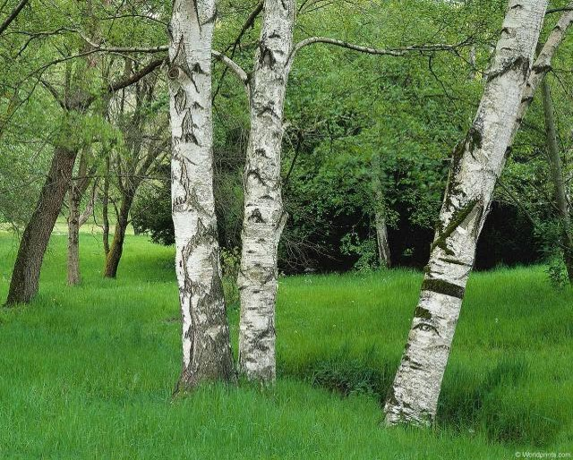
Я - гражданин России!
Не правда ль, звучит красиво?
Смело, достойно, гордо!
Сказано – то как твёрдо!
Я – гражданин России!
И если б меня спросили,
Чем же я так горжусь?
Я бы ответил просто:
Не надо пустых вопросов!
Ведь моя родина Русь.

Slide 12
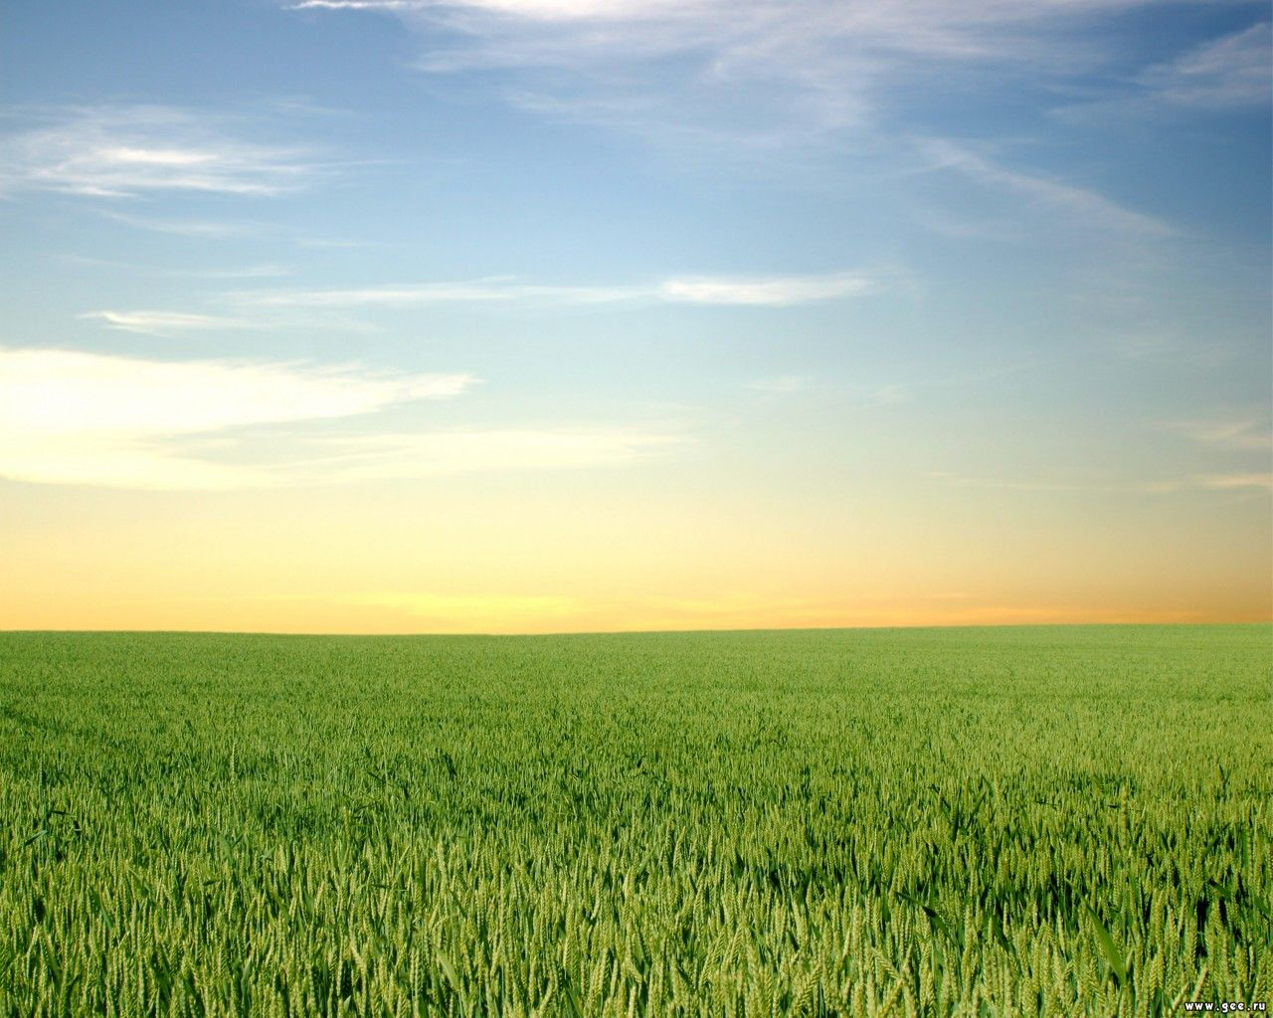
Быть гражданином значит:
-любить свою Родину
-знать права
-выполнять обязанности
-приумножать богатства России
-защищать свою Родину
-беречь природу родного края

Slide 13
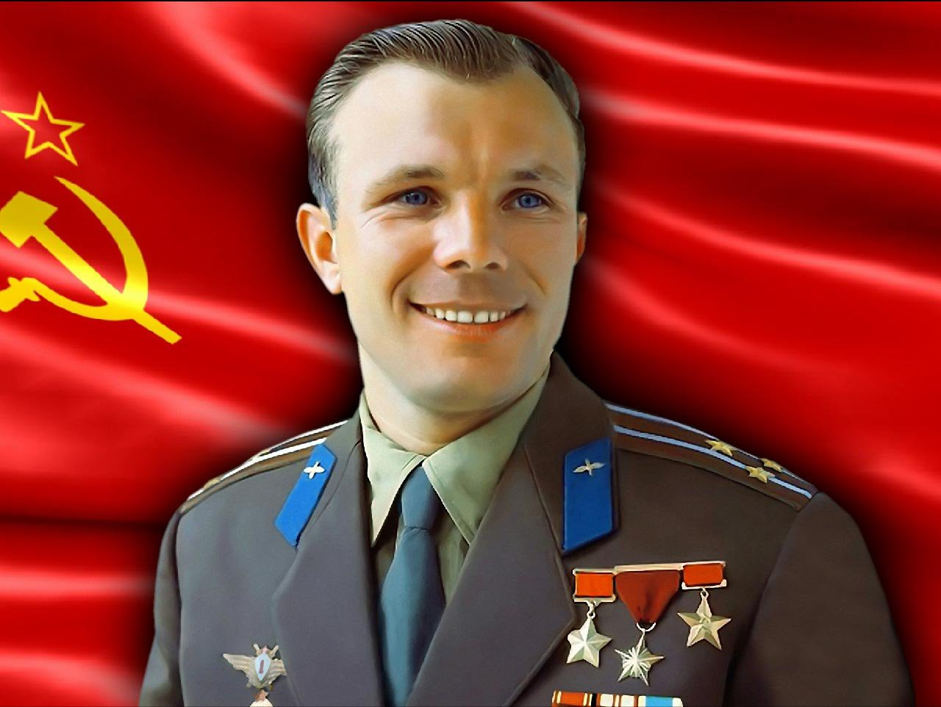
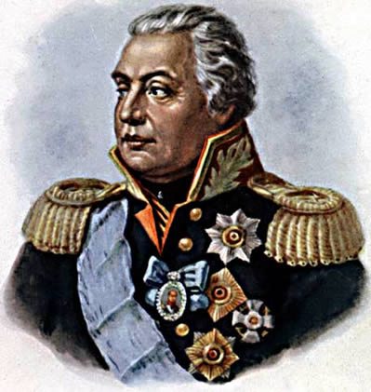
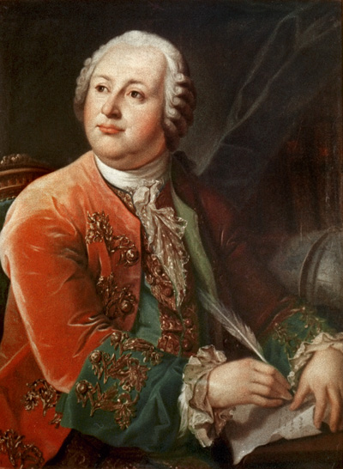
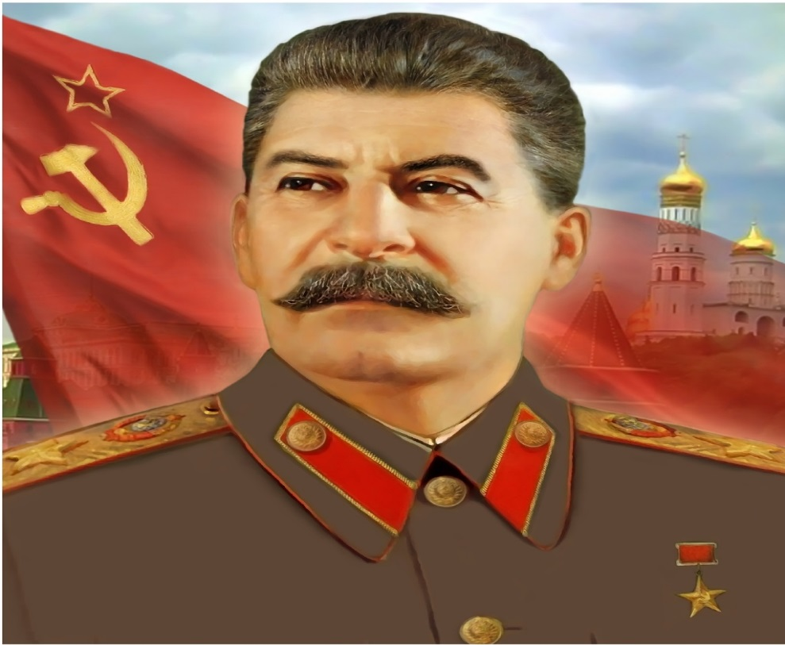
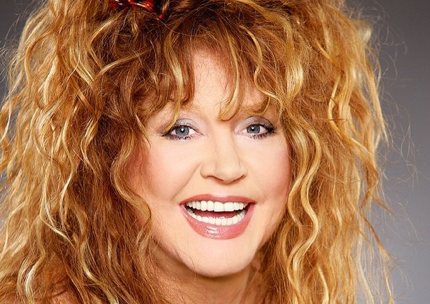

Slide 14
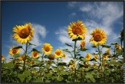
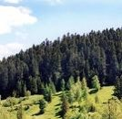
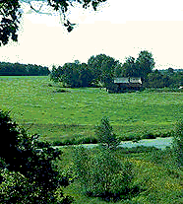
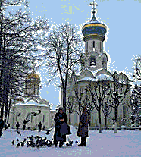
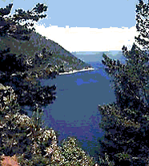
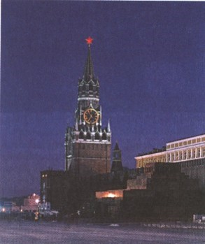
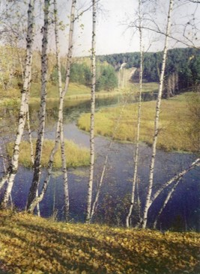
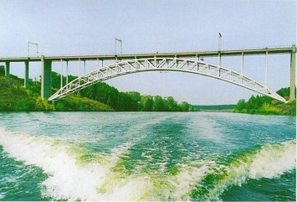
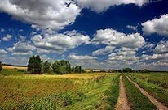
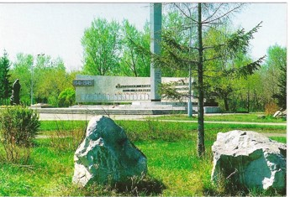
Я - гражданин России!

